Slide 1









Hành trình di sản
Bắc – Trung - Nam
Notes:
GV tổ chức hoạt động: "Hành trình Di sản Bắc - Trung - Nam“. Yêu cầu: Học sinh khám phá, tìm hiểu các di sản văn hóa và danh lam thắng cảnh nổi bật của ba miền Bắc - Trung - Nam Việt Nam.
Chia lớp thành 3 nhóm lớn (Bắc, Trung, Nam), học sinh chuẩn bị trước thông tin về di sản thuộc vùng của nhóm mình: tên di sản, đặc điểm nổi bật, ý nghĩa văn hóa/lịch sử, và các khó khăn trong việc bảo tồn. Các nhóm báo cáo trước lớp về sản phẩm của nhóm mình.
Gợi ý: Miền Bắc: Hoàng thành Thăng Long, Vịnh Hạ Long, Chùa Một Cột. Miền Trung: Cố đô Huế, Phong Nha - Kẻ Bàng, Phố cổ Hội An. Miền Nam: Nhà thờ Đức Bà, Côn Đảo, Rừng tràm Trà Sư.

Slide 2

Tiết 109 - 111
Viết
Viết bài văn nghị luận xã hội về một vấn đề cần giải quyết
Notes:
Trong Bài 5 (sách Ngữ văn 9, tập một), các em đã được rèn luyện kĩ năng viết bài văn nghị luận xã hội về một vấn đề cần giải quyết, trình bày được giải pháp khả thi và có sức thuyết phục. Bài 8 tiếp tục rèn luyện cách viết kiểu bài nghị luận này. Vấn đề cần gải quyết ở đây là: Làm thế nào để giữ gìn, tuyên tuyền, quảng bá và phát huy giá trị của các di tích lịch sử và danh làm thắng cảnh một cách hiệu quả? Chúng ta cùng vào bài học luôn nhé!

Slide 3

I.
Định hướng

Slide 4
1. Yêu cầu chung về kiểu bài
- Cần nêu lên được vấn đề cần giải quyết, trình bày được giải pháp khả thi, thuyết phục
Trình bày rõ vấn đề: Làm thế nào để giữ gìn, tuyên truyền, quảng bá và phát huy giá trị của di tích lịch sử, danh lam thắng cảnh.
- Nội dung trình bày phải chặt chẽ với các văn bản thông tin đã học

Slide 5


thử thách
- HS có 2 phút đọc và ghi nhớ những điều cần chú ý khi viết bài văn nghị luận về một vấn đề cần giải
- Trình bày trong 60s

Slide 6

2. Những điều cần chú ý
- Xem lại các văn bản đã đọc hiểu về di tích lịch sử và danh lam thắng cảnh đã học, liên hệ với những hiểu biết thực tiễn của mình về các di sản trong nước và quốc tế, ghi lại thông tin quan trọng cần bàn luận về các di sản đó.
- Xác định vấn đề cụ thể cần bàn luận xung quanh đề tài giữ gìn, tuyên tuyền và phát huy giá trị của giá trị của các di sản.
- Biết cách triển khai bài văn nghị luận bàn về một vấn đề xã hội theo bố cục ba phần, nội dung cụ thể của mỗi phần (thuyết minh, tự sự, miêu tả, biểu cảm,…)

Slide 7

II.
Thực hành

Slide 8

Đề bài: Suy nghĩ của em khi đứng trước một di sản (di tích lịch sử hoặc danh lam thắng cảnh) đang bị xuống cấp

Slide 9
1. Thực hành viết theo các bước
a. Chuẩn bị
  - Xác định trọng tâm: Suy nghĩ của cá nhân trước một di sản đang bị hủy hoại và hư hỏng…
  - Kiểu văn bản: Nghị luận xã hội
  - PTBĐ chính: Nghị luận (kết hợp tự sự, miêu tả, biểu cảm, thuyết minh…)
  - Phạm vi bằng chứng: Kiến thức địa lí, lịch sử …
  - Sưu tầm thêm tư liệu: sách, báo, internet về bảo vệ và phát huy giá trị của di sản

Slide 10

1. Thực hành viết theo các bước
b. Tìm ý và lập dàn ý
- Tìm ý: có thể đặt ra một số câu hỏi để tìm ý cho bài nghị luận:
+ Di sản đạng bị xuống cấp là một di tích lịch sử hay danh lam thắng cảnh? Di sản ấy ở đâu?
+ Di sản có gì đặc sắc và có giá trị như thế nào?
+ Hiện nay, di sản ấy đang bị xuống cấp như thế nào? Nguyên nhân bị xuống cấp là gì?
+ Em suy nghĩ gì về việc này? Cần phải làm gì để bảo vệ, giữ gìn những di sản đang bị xuống cấp?

Slide 11
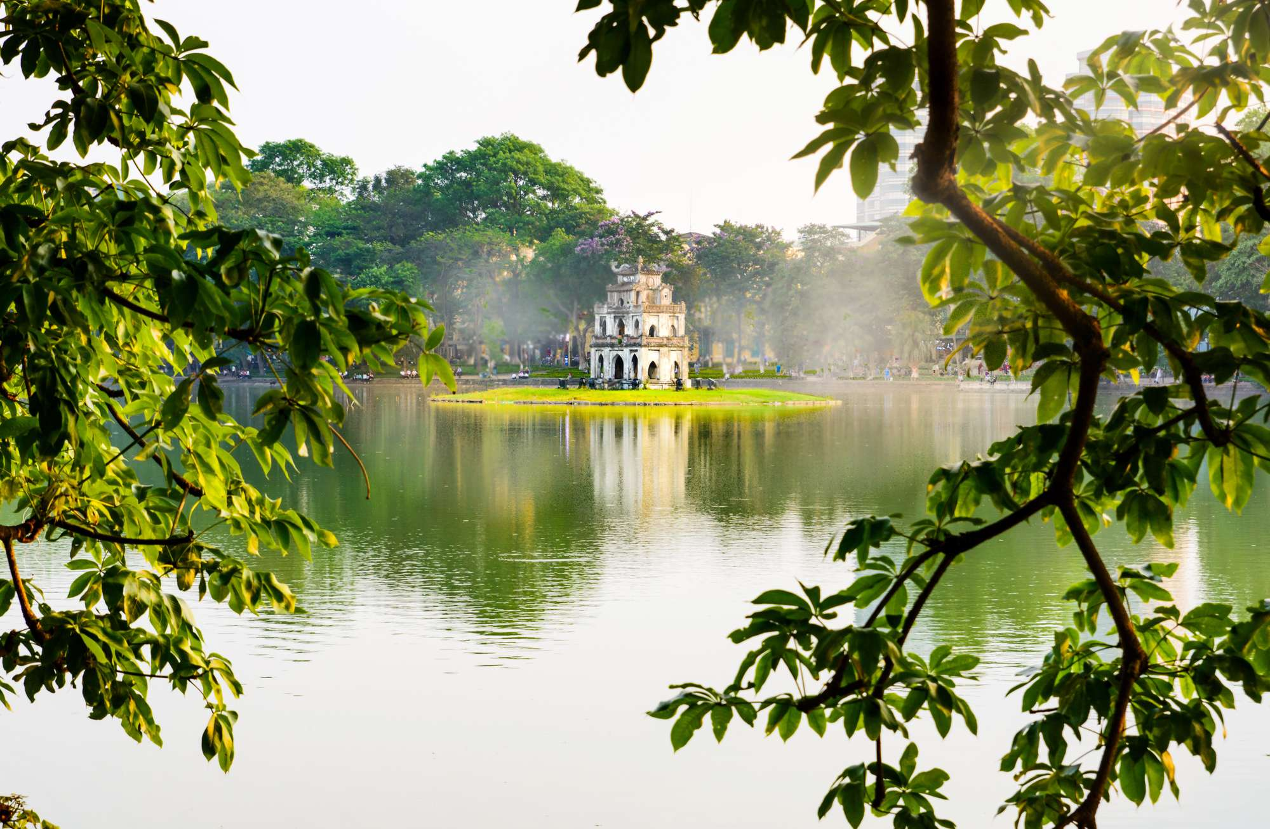
Di sản đạng bị xuống cấp là một di tích lịch sử hay danh lam thắng cảnh? Di sản ấy ở đâu? | Di sản đang bị xuống cấp là một di tích lịch sử đồng thời cũng là một danh lam thắng cảnh nổi tiếng. Đó là Hồ Gươm – Hà Nội.

Slide 12
Di sản có gì đặc sắc và có giá trị như thế nào? | - Nước Hồ Gươm bốn mùa đều xanh. - Có rùa quý sông trong hồ. Trong lòng hồ có hai đảo nổi: đảo Ngọc và đảo Rùa. - Quần thể di tích và lối kiến trúc độc đáo đã tạo nên vẻ đẹp của Hồ Gươm: + Tháp Bút, Đài Nghiên (do nhà nho Nguyễn Văn Siêu tu bổ, xây dựng). Tháp được xây bằng đá, đỉnh tháp hình ngọn bút lông. + Cầu Thê Húc dẫn đến cổng đền Ngọc Sơn. Cầu làm bằng gỗ, sơn màu đỏ, cong cong như hình con tôm + Đền Ngọc Sơn: xây trên Đảo Ngọc + Tháp Rùa: xây trên Đảo Rùa giữa sóng nước lung linh với vẻ đẹp rêu phong cổ kính.

Slide 13
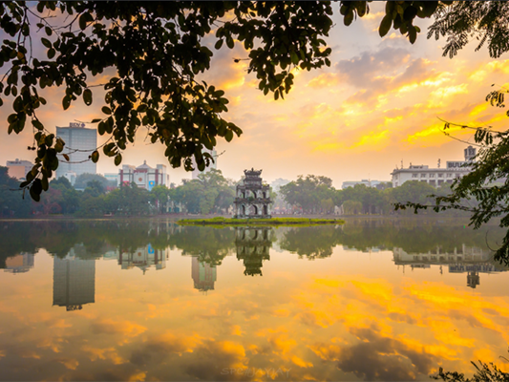
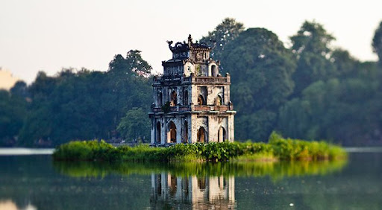
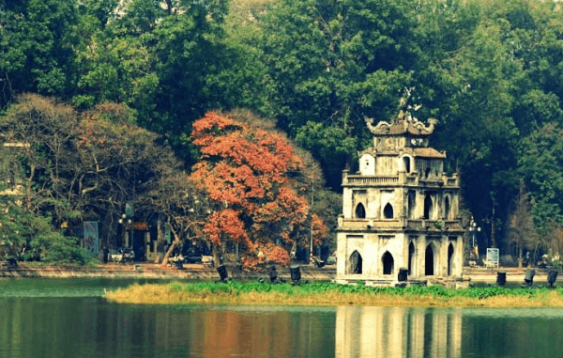
Hiện nay, di sản ấy đang bị xuống cấp như thế nào? Nguyên nhân bị xuống cấp là gì? | Tình trạng mất vệ sinh, rác thải bừa bãi quanh khu vực bờ hồ lại tăng cao.
Em suy nghĩ gì về việc này? Cần phải làm gì để bảo vệ, giữ gìn những di sản đang bị xuống cấp? | - Đó là một thực trạng đáng buồn khiến cho hình ảnh về một Hồ Gươm- trái tim của thủ đô trở nên thật khác. - Vì vậy, muốn đảm bảo vệ sinh môi trường, tạo mỹ quan đô thị cần nâng cao ý thức của mỗi người dân.

Slide 14
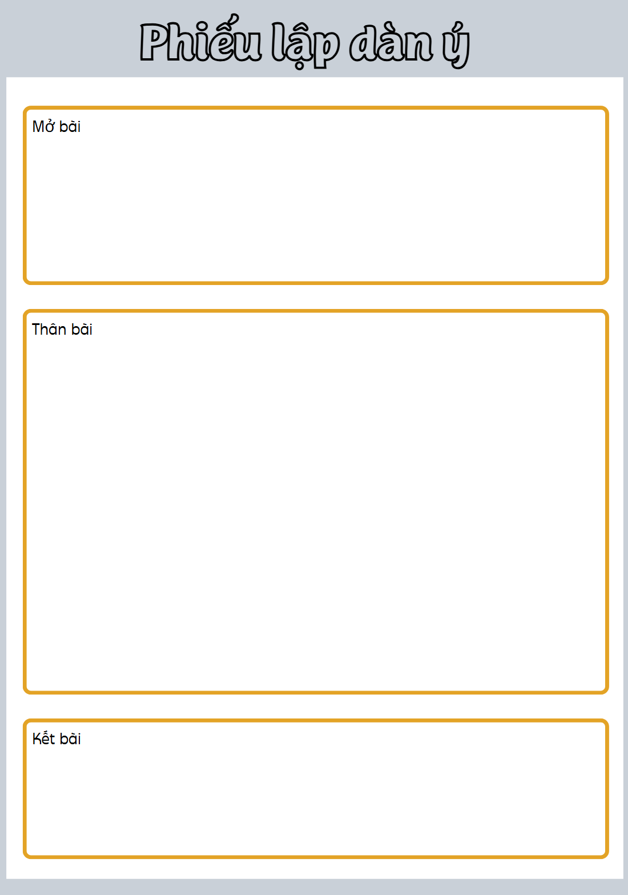
300 giây xây dựng dàn ý
Mở bài | - Giới thiệu ….. - Đưa ra …..
Thân bài | Lần lượt trình bày những khía cạnh của vấn đề (giải quyết vấn đề) - - - - -
Kết bài | - Kết thúc vấn đề: Khẳng định …. - Nêu lên ….
Notes:
Hoạt động nhóm đôi

Slide 15
Lập dàn ý
Mở bài | - Giới thiệu vấn đề: sự xuống cấp của một số di tích lịch sử/ danh lam thắng cảnh. (Đó là di sản nào? Ở đâu?…) Đưa ra ý kiến khái quát về vấn đề nghị luận.
Thân bài | Lần lượt trình bày những khía cạnh của vấn đề (giải quyết vấn đề) - Những ý nghĩa, giá trị của di sản (là nơi người dân đến thăm viếng, tổ chức các hoạt động tâm linh,…) - Hiện trạng, biểu hiện cụ thể của sự xuống cấp và nguyên nhân (chủ quan, khách quan…), hậu quả… - Nêu suy nghĩ, cảm xúc của em về vấn đề (buồn, tiếc…) - Giải pháp khắc phục (người dân, chính quyền địa phương, bản thân…)
Kết bài | - Kết thúc vấn đề: Khẳng định lại ý kiến về vấn đề (cần được quan tâm, giải quyết…) - Nêu lên suy nghĩ, mong muốn của bản thân về vấn đề.

Slide 16

1. Thực hành viết theo các bước
c. Viết
- Dựa vào dàn ý đã làm, viết bài văn nghị luận nêu lên những suy nghĩ và đề xuất giải pháp khả thi có tính thuyết phục.
- Trong khi viết, chú ý vẫn dụng kĩ năng nhận xét, đánh giá (bình luận) trong bài nghị luận.

Slide 17
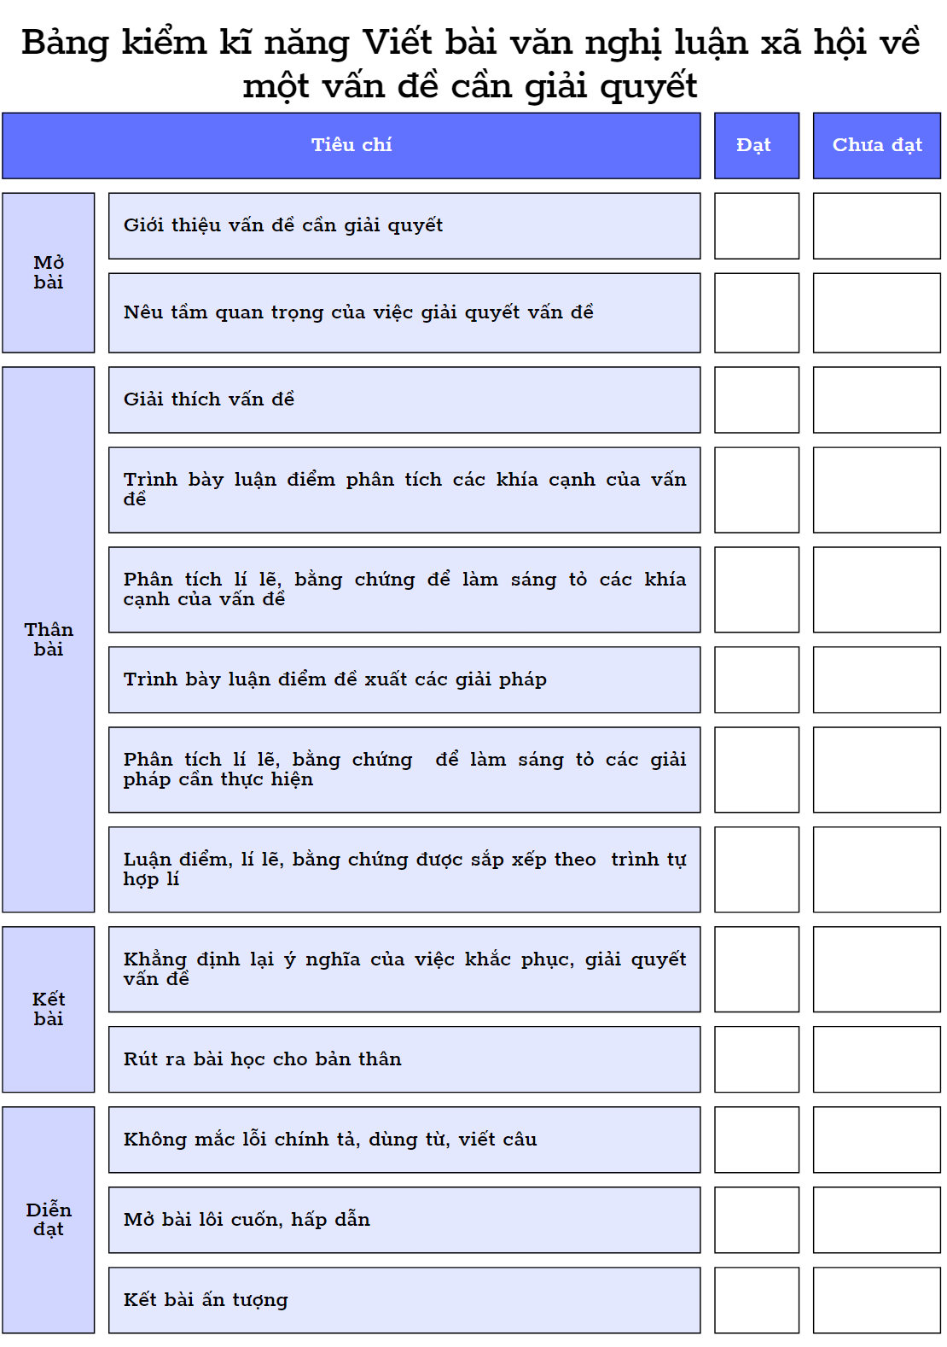
1. Thực hành viết theo các bước
d. Kiểm tra và chỉnh sửa
Đọc lại bài viết, đối chiếu với dàn ý đã lập để xem xét:
- Bài viết có đúng kiểu văn nghị luận không? Nội dung đã đầy đủ chưa?
- Có đủ các phần mỏ bài, thân bài và kết bài không?
- Bài viết còn mắc phải những lỗi gì (diễn đạt, dùng từ, chính tả, ngữ pháp…)?
- Em thấy phần nào của bài viết có nhiều ưu điểm nhất?

Slide 18
Có lẽ trong mỗi chúng ta không ai là không biết đến Hồ Gươm. Hồ Gươm là một di tích lịch sử, một thắng cảnh nổi tiếng của Hà Nội. Nếu ai đã từng đến đây chắc hẳn phải ghé thăm hồ để chiêm ngưỡng vẻ đẹp cổ kính độc đáo của nó.
Hồ Gươm nằm tại trung tâm của thủ đô. Hồ hình bầu dục, bao quanh đó là những vườn hoa. Nhìn từ xa, hồ như lãng hoa xinh xắn. Hồ Gươm còn có tên gọi là hồ Lục Thuỷ vì nước rất trong và xanh. Ngoài ra nó còn được gọi là hồ Hoàn Kiếm hay hồ Tả Vọng. Hai tên gọi này có từ thời Lê. Truyền thuyết kể rằng: năm đó, sau khi đánh tan quân Minh xâm lược, vua Lê Lợi ngự trên thuyền rồng thì bỗng Rùa Vàng từ dưới hồ hiện lên để đòi lại gươm. Nhà vua trả lại gươm. Tên hồ Hoàn Kiếm, hay Hoàn Gươm cũng được gọi từ đó thay cho tên hồ Tả Vọng.
Bài viết tham khảo

Slide 19
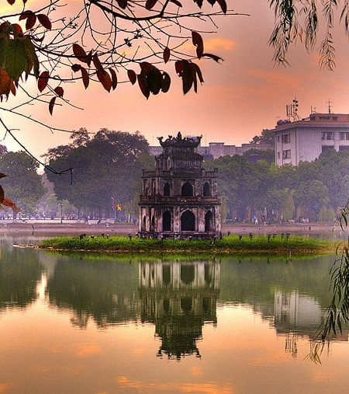
Đến thăm Hồ Gươm, không thể không thấy hình ảnh tượng trưng của nó. Đó là tháp Rùa. Tháp Rùa được xây dựng nằm ở trung tâm hồ chịu ảnh hưởng của đặc trưng kiến trúc Pháp. Tháp hình chữ nhật, có bốn tầng. Kiến trúc từng tầng khá giống nhau. Các mặt được xây dựng đều có cửa uốn thon gọn. Tháp Rùa được coi là kiến trúc có tính chất lịch sử và thiêng liêng đối với không chỉ người dân Hà Nội mà còn là cả con người Việt Nam. Đặc biệt, đến với Hồ Gươm thì hầu như ai cũng dành chút thời gian để bước chân lên chiếc cầu Thê Húc màu son dẫn vào đền Ngọc Sơn. Sự kết hợp giữa đền Ngọc Sơn và hồ Hoàn Kiếm đã tạo thành một tổng thể kiến trúc Thiên - Nhân hợp nhất tạo vẻ đẹp cổ kính hài hòa cho đền và hồ, gợi nên những cảm giác chan hòa giữa con người và thiên nhiên. Ngoài ra, Hồ Gươm còn gắn liền với các địa danh khác như Tháp Bút, Đài Nghiên, Đền thờ vua Lê....

Slide 20
Hồ Gươm rất đặc biệt. Nó có một màu sắc riêng, khác hẳn các hồ khác. Hồ Gươm xưa kia trong lắm, đẹp lắm, có màu nước xanh biêng biếc… Các bạn có biết màu xanh ấy là do đâu không? Trong lớp bùn của Hồ Gươm, có sự sinh sống của một loài tảo. Nhờ sự quang hợp của loài tảo đó mà Hồ Gươm có màu xanh như vậy! Đã có lần, các nhà khoa học đã thử lấy thứ tảo ấy đem đi nơi khác trồng nhưng chúng không sống được! Phải chăng Hồ Gươm có một điều đặc biệt khác?… Nhưng bây giờ, màu xanh trong trẻo ấy đã bị ô nhiễm mà nguyên nhân chính là do con người gây ra. Chính những người dân không ý thức, vứt rác bừa bãi xuống hồ và Nhà nước không có biện pháp làm sạch hồ thường xuyên nên đã làm cho nước hồ đục hơn và bên bờ hồ vương vãi những túi rác mà người dân đã vứt xuống. Điều đó sẽ dẫn đến hậu quả gì? Trước hết, Hồ Gươm đã không còn đẹp như trước nữa mà đã mất đi vẻ tự nhiên của nó. Và hậu quả thứ hai là sự ra đi của “cụ Rùa” Hồ Gươm hàng trăm tuổi đã khiến người dân không khỏi bàng hoàng và suy tư, bởi cụ

Slide 21
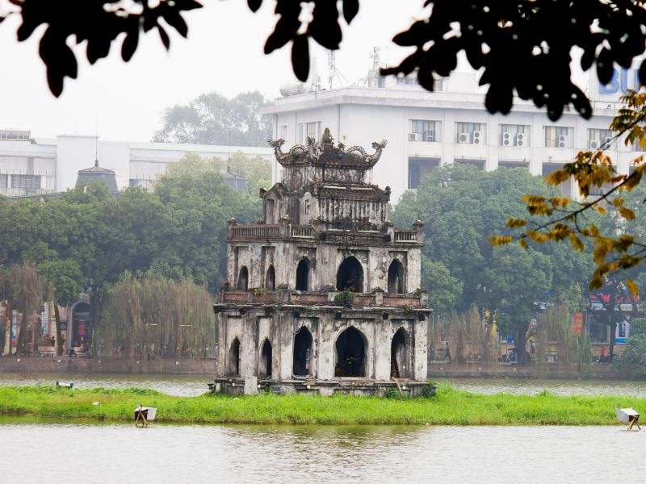
gắn liền với truyền thuyết hào hùng suốt những năm tháng dựng nước và giữ nước của dân tộc. Có lẽ nào những người vứt rác xuống hồ không thể hiểu được những điều này? Và vài ba năm trước, việc làm sạch Hồ Gươm đã bắt đầu được chú trọng. Tất cả chúng ta đều đã nhận thấy một điều rằng, mặc dù Nhà nước và Chính phủ đã đưa ra những biện pháp để giải quyết vấn đề này nhưng thực sự là nước hồ ngày càng bẩn thêm.
Vì vậy, điều quan trọng vẫn là ý thức của người dân, chúng ta phải giữ gìn hồ sạch sẽ để không làm mất đi vẻ đẹp của Hồ Gươm nói riêng và vẻ đẹp của Thủ đô Hà Nội và hình ảnh tốt đẹp của con người Việt Nam nói chung.

Slide 22
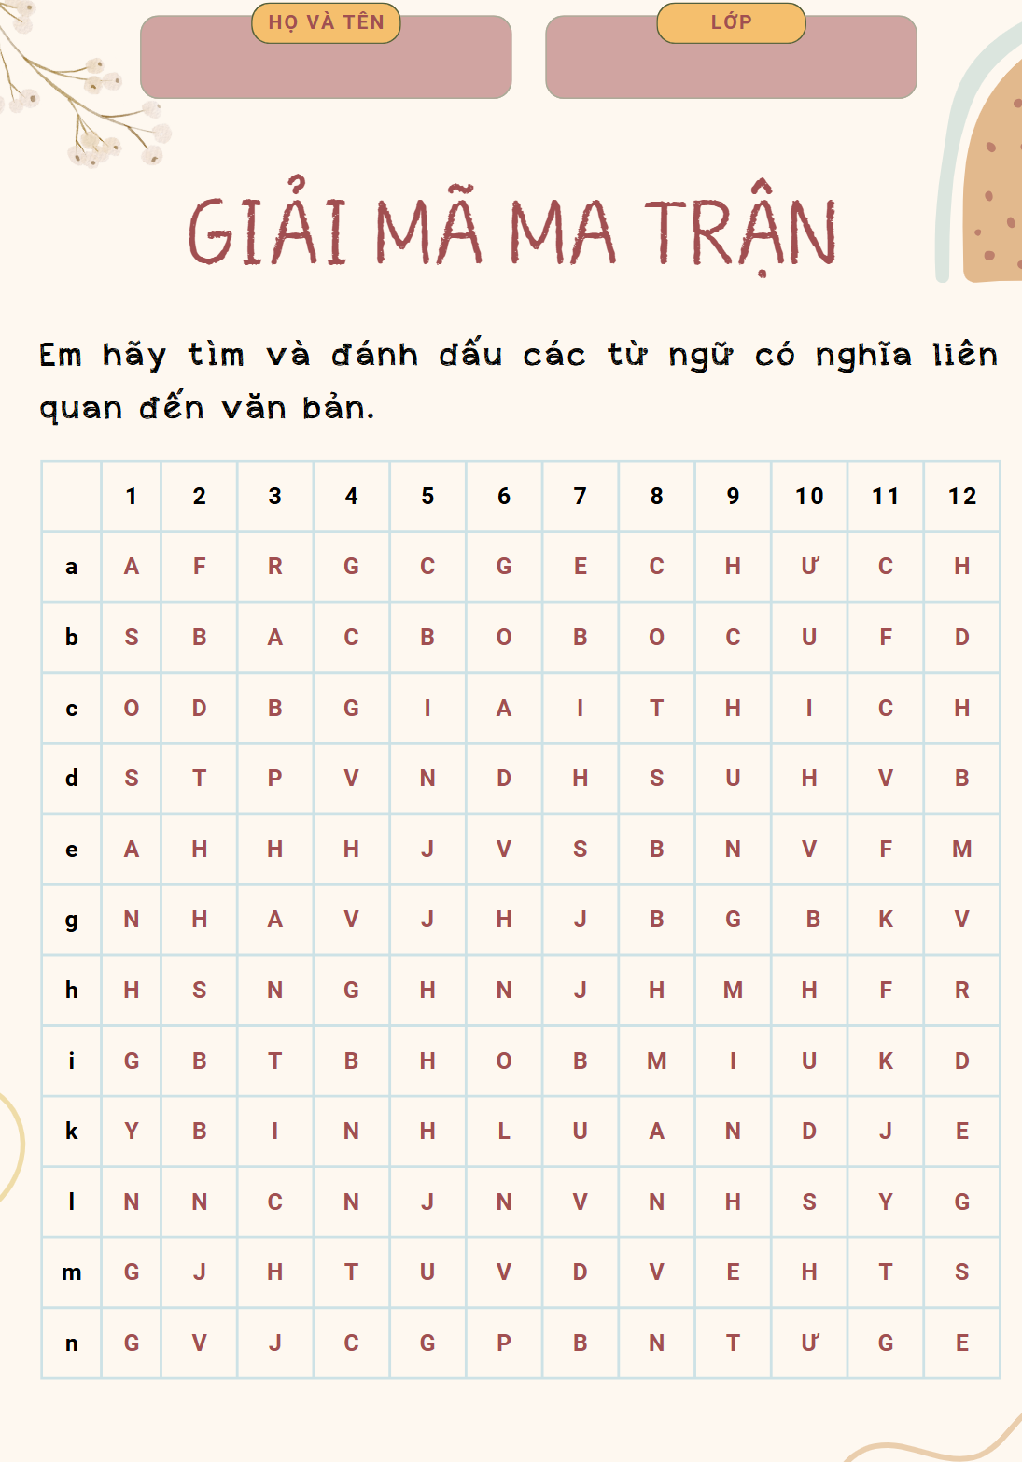
2. Rèn luyện kĩ năng viết: Bình luận (nhận xét và đánh giá) trong bài văn nghị luận
a. Cách thức
Giải thích
Phân tích
Chứng minh
Bình luận
So sánh
Bác bỏ
Notes:
Giáo án của Thảo Nguyên 0979818956

Slide 23
Thao tác | Khái niệm | Cách thức | Ví dụ
Bình luận | Đưa ra những nhận xét, đánh giá (khen hoặc chê) của cá nhân để làm rõ thêm vấn đề nghị luận. | - Xác định rõ tính đúng sai vấn đề - Sử dụng câu văn bình luận: + Có thể sử dụng câu văn giàu hình ảnh hoặc mang tính ẩn dụ + Đưa ra nhưng dẫn chứng thực tế, liên hệ thực tiễn - Lưu ý: những câu văn bình luận phải phù hợp với chuẩn mực, đúng đắn | - Luận điểm “Đọc sách không cốt để lấy nhiều, quan trong nhất là phải chọn cho tinh, đọc cho kĩ.” (Bàn về đọc sách). - Bình luận của tác giả: + “Thế gian có biết bao người đọc sách chỉ để trang trí bộ mặt, như kẻ trọc phú khoe của, chỉ biết lấy nhiều làm quý”. + “Đối với việc học tập, cách đó chỉ là lừa mình dối người, đối với việc làm người thì cách đó thể hiện phẩm chất tầm thường, thấp kém.”
Notes:
Giáo án của Thảo Nguyên 0979818956

Slide 24
2. Rèn luyện kĩ năng viết: Bình luận (nhận xét và đánh giá) trong bài văn nghị luận
b. Bài tập
Bình luận cùng tôi!
Chấp nhận thất bại để thành công trong cuộc sống
Kiên trì, không bỏ cuộc
Notes:
Cho các luận điểm sau, hay viết câu văn bình luận phù hợp

Slide 25

Chấp nhận thất bại để thành công trong cuộc sống
Gợi ý:
Đôi khi sự thất bại lại cho mình những bài học quý giá, giúp ta áp dụng cho con đường thành công sau này. Tuy nhiên, bên cạnh những người biết thừa nhận thất bại thì vẫn có không ít kẻ mù quáng, hiểu sai lệch về câu “thất bại là mẹ thành công” mà ngông cuồng khiến thất bại nối tiếp thất bại. Và cũng có không ít kẻ hèn nhát khi gặp thất bại thì liền trốn tránh vào bóng tối, không dám đối diện với nó. Hãy nhìn nhận lại chính mình để học cách chấp nhận thất bại vì đó là bài học đầu tiên dẫn đến sự thành công trong cuộc sống.

Slide 26

2. Kiên trì, không bỏ cuộc
Gợi ý:
Luôn luôn nỗ lực, luôn luôn kiên trì là một đức tính tốt mà chúng ta cần có. Thế nhưng không phải lúc nào tính kiên trì cũng đem đến cho bản thân kết quả tốt. Việc kiên trì, không bỏ cuộc phải đi đôi với những quyết định đúng đắn, theo đuổi những lựa chọn phù hợp mới có hiệu quả, nếu không nó rất dễ trở thành cố chấp, tốn thời gian. Vì thế, hãy luôn thông minh để đặt sự kiên trì đúng lúc, đúng chỗ.

Slide 27

2. Rèn luyện kĩ năng viết: Bình luận (nhận xét và đánh giá) trong bài văn nghị luận
b. Bài tập. Từ bài văn đã làm, em hãy dẫn ra một đoạn văn trong đó có nêu ý kiến bình luận của mình.
Notes:
Giao về nhà

